Slide 1
Тема 1
Быть достойным гражданином Республики Беларусь
– значит демонстрировать преданность своей Родине
Сентябрь 2025 г.

Slide 2

Блоки для обсуждения:
Блок 1. Паспорт – главный документ гражданина Республики Беларусь
Блок 2. Паспорт гражданина Республики Беларусь нужно бережно хранить
Блок 3. Государственные символы Республики Беларусь – отражение истории и культуры Беларуси
Блок 4. Личные качества граждан Республики Беларусь
Блок 5. Черты национального характера белорусского народа, наследуемые из поколения в поколение

Slide 3
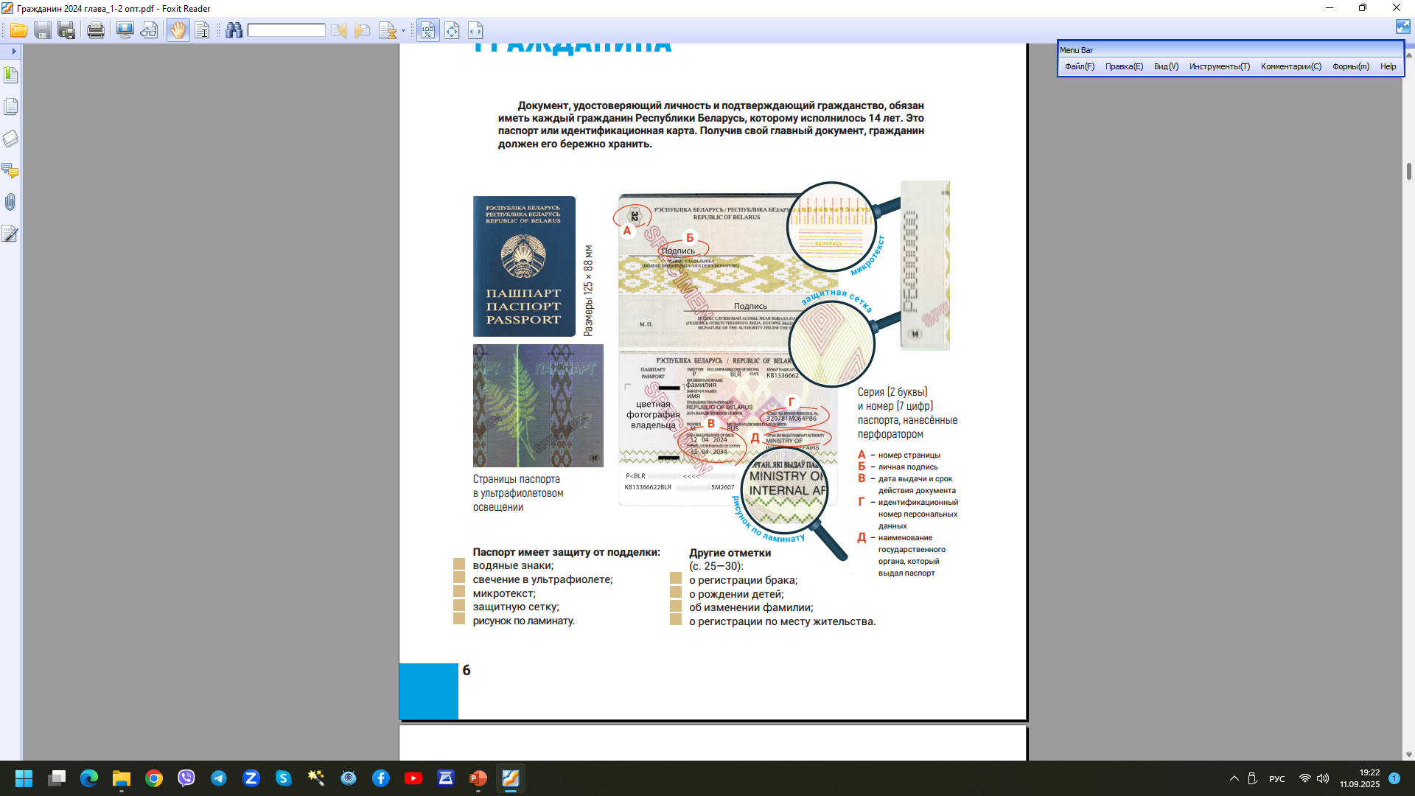
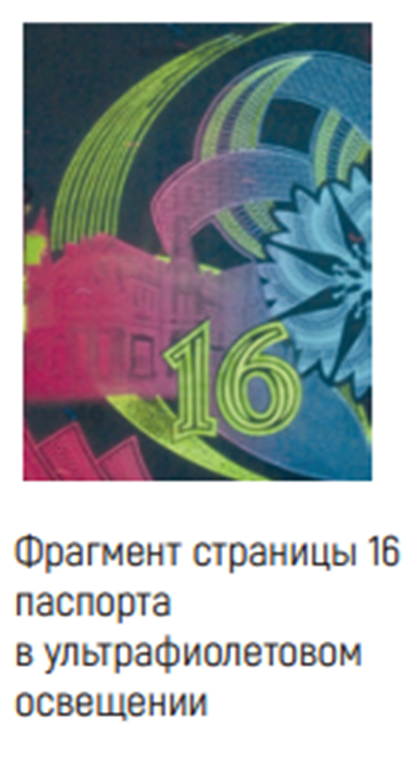
Блок 1. Паспорт – главный документ гражданина Республики Беларусь
Документ, удостоверяющий личность и подтверждающий гражданство, обязан иметь каждый гражданин Республики Беларусь, которому исполнилось 14 лет. Это паспорт или идентификационная карта. Получив свой главный документ, гражданин должен его бережно хранить.

Slide 4
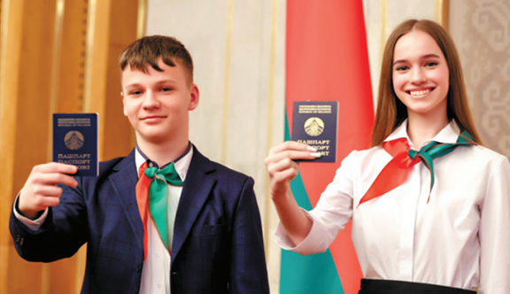
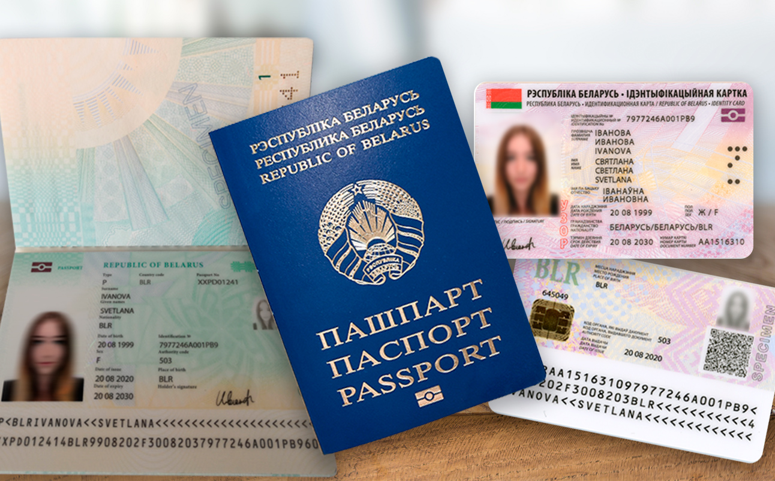
Паспорт гражданина Республики Беларусь нужно бережно хранить
Блок 2.
В соответствии с Указом Президента Республики Беларусь от 3 июня 2008 года № 294 «О документировании населения Республики Беларусь» каждый гражданин Республики Беларусь обязан иметь паспорт.
Согласно Указу Президента Республики Беларусь от 26 июля 2012 г. № 303 «О внесении дополнений и изменений в Указ Президента Республики Беларусь от 3 июня 2008 года № 294 «О документировании населения Республики Беларусь» паспорт выдается в 14 лет.
.

Slide 5
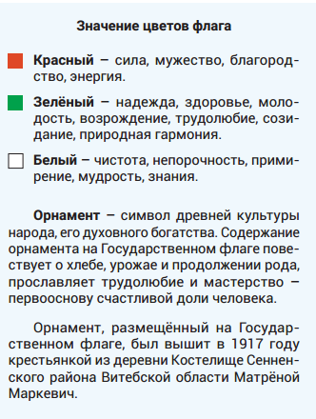

Блок 3. Государственные символы Республики Беларусь – отражение истории и культуры Беларуси
Государственный флаг Республики Беларусь

Slide 6
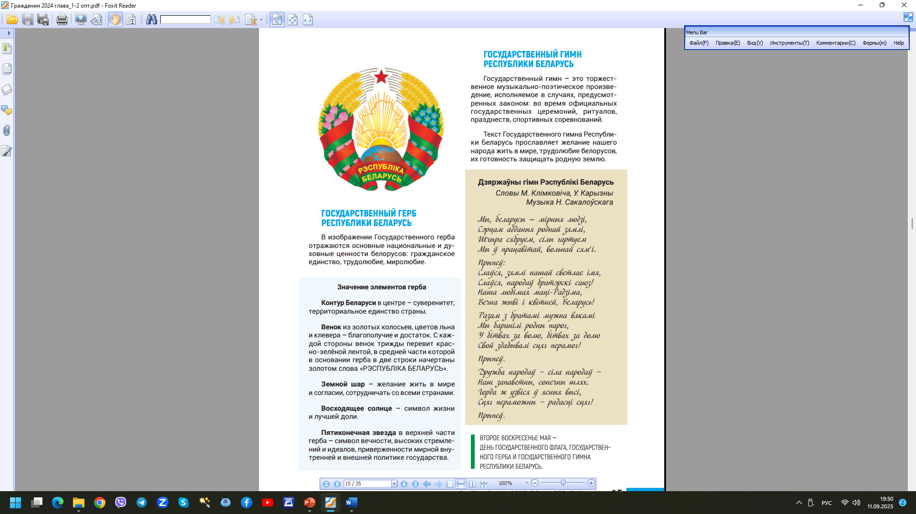
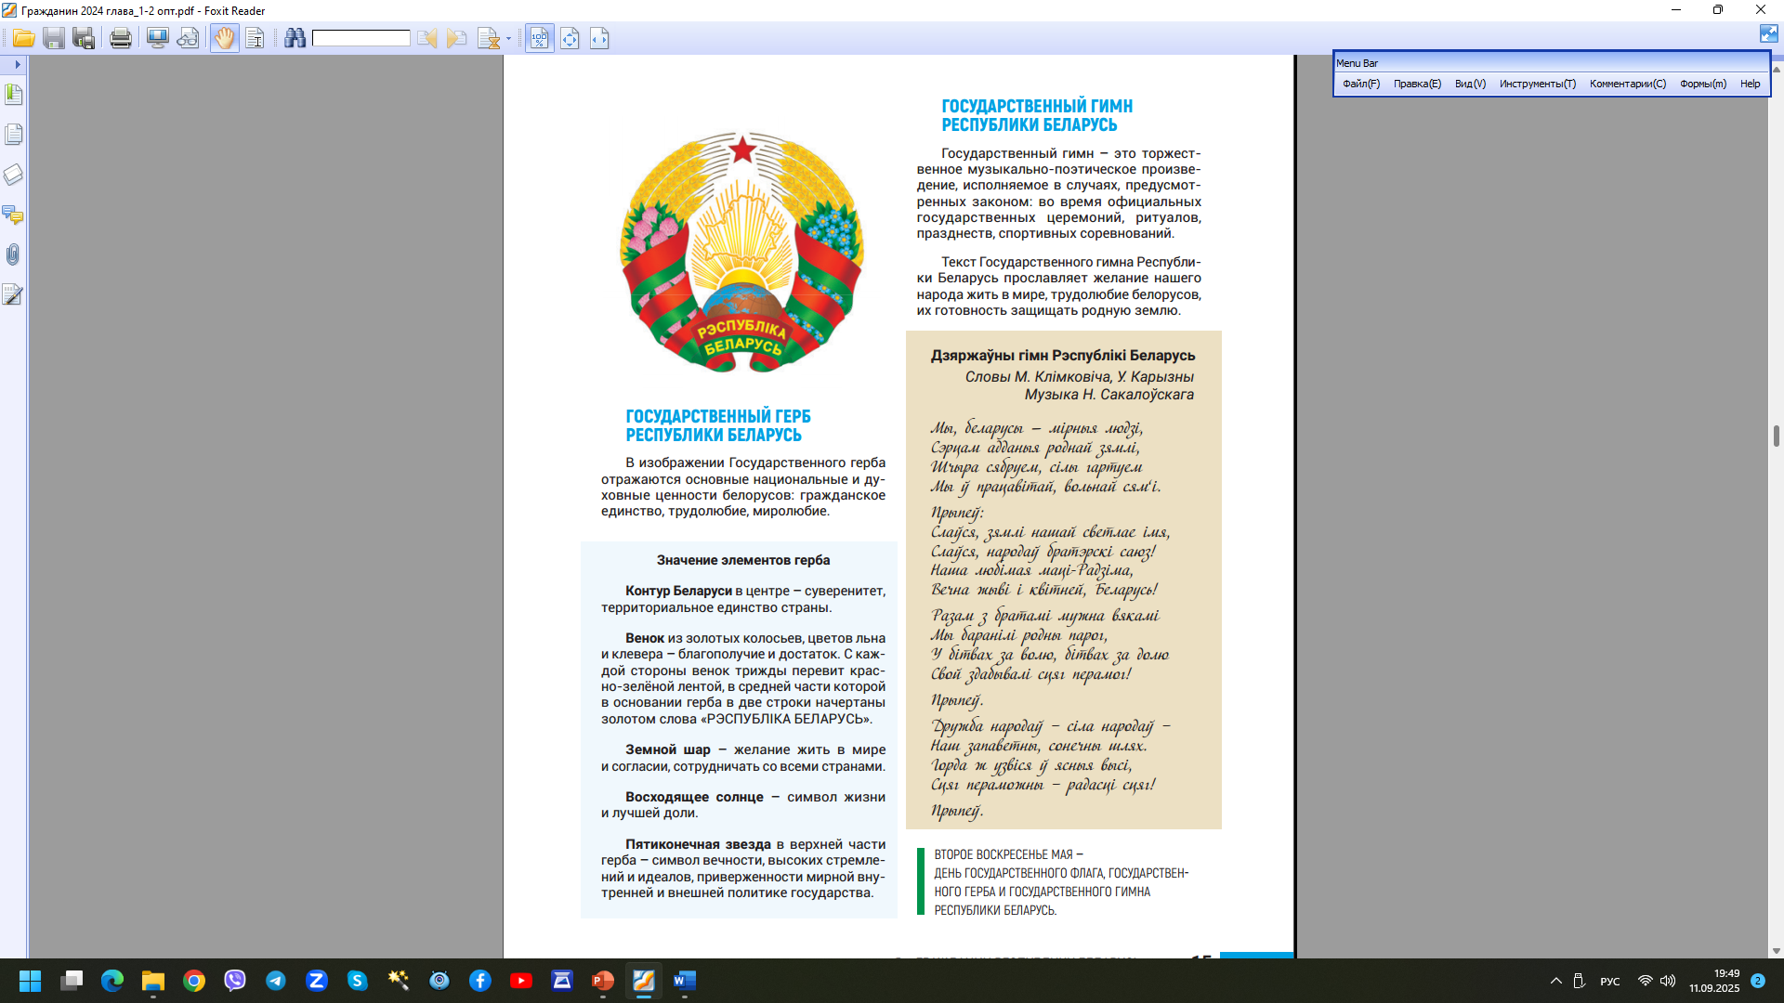
Государственные символы Республики Беларусь – отражение истории и культуры Беларуси
Государственный герб Республики Беларусь

Slide 7
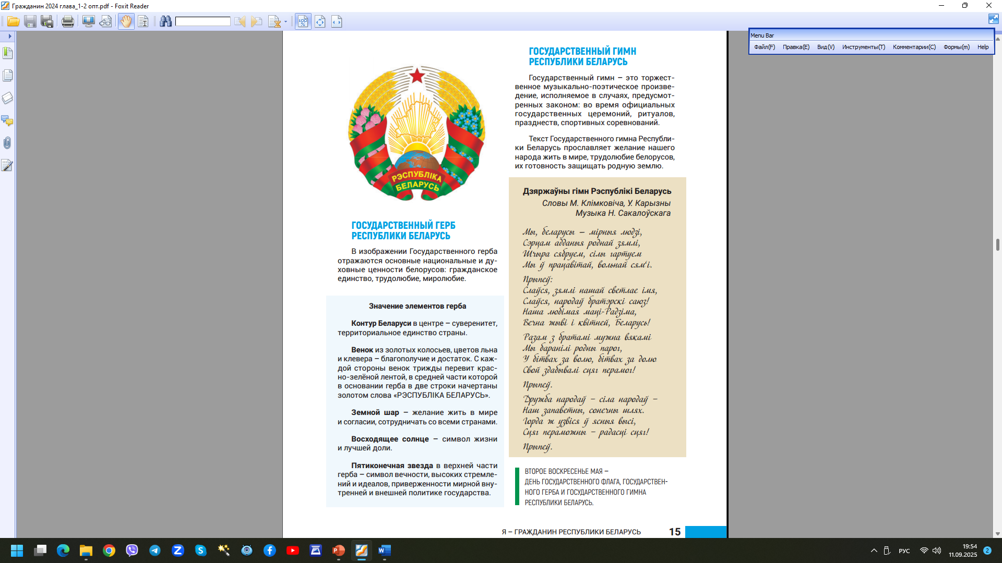
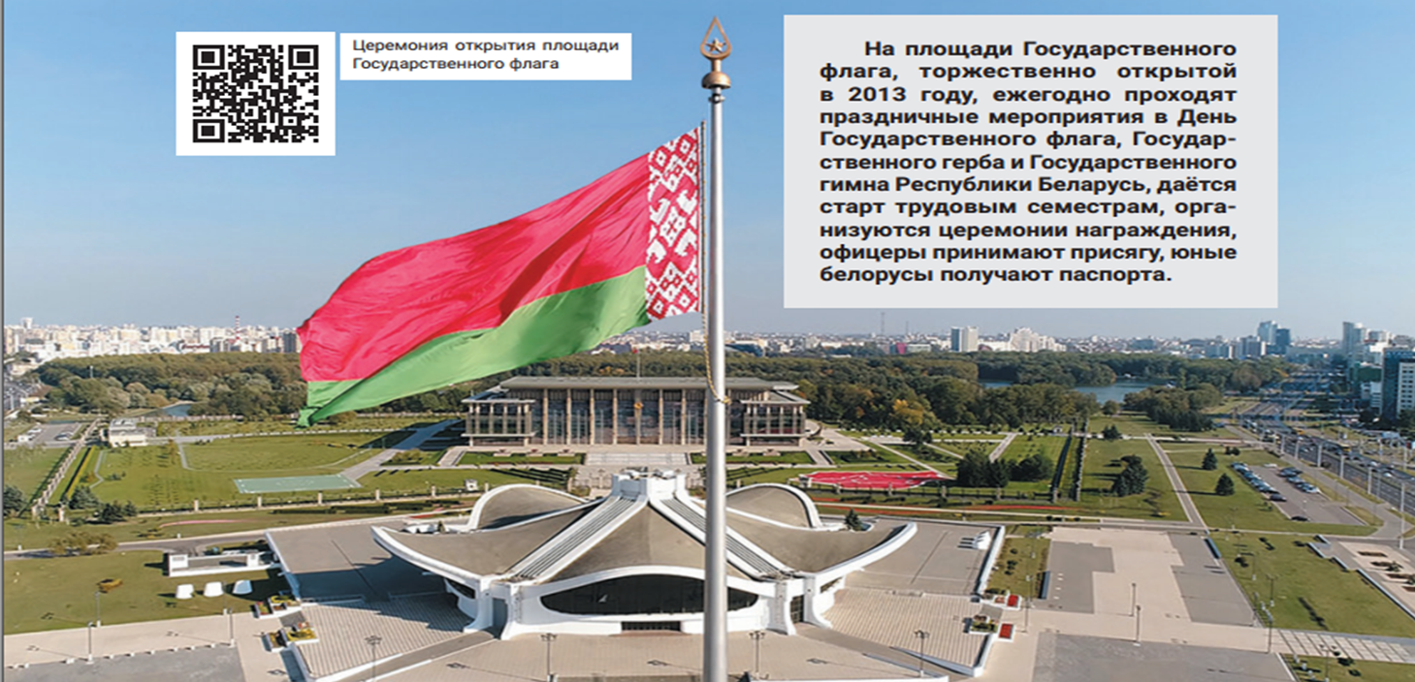
Государственные символы Республики Беларусь – отражение истории и культуры Беларуси
Второе воскресенье мая – День Государственного флага, Государственного герба и Государственного гимна Республики Беларусь.

Slide 8
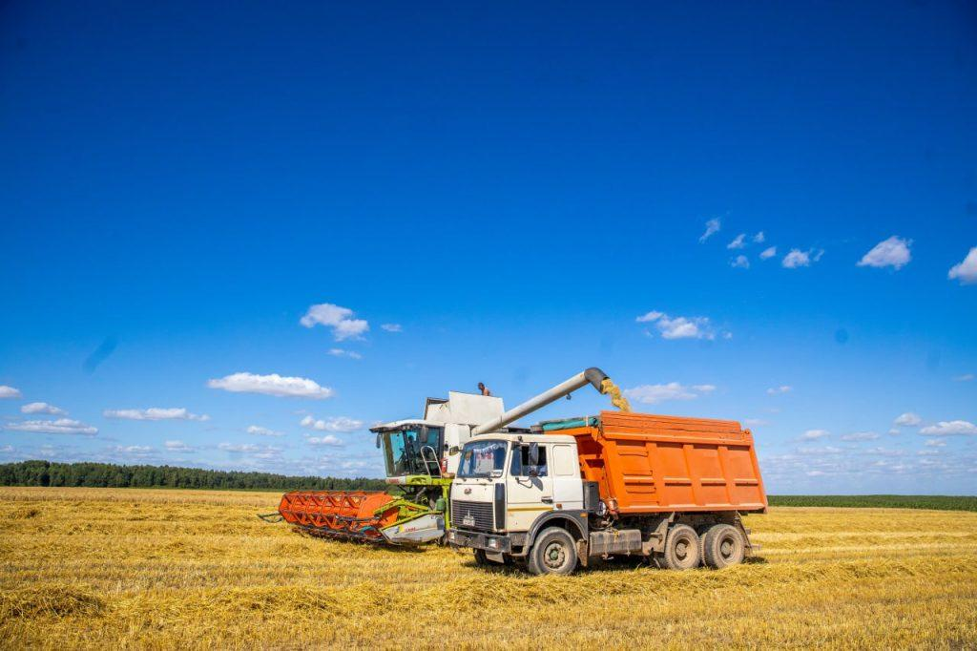
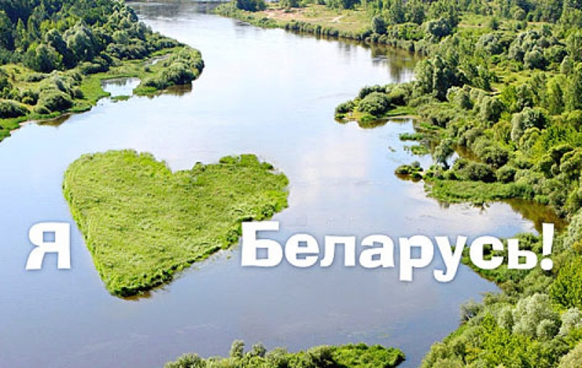
Личные качества граждан Республики Беларусь
Блок 4.
Трудолюбие
Честность
Любовь к Родине
Ответственность
Уважение к истории и культуре страны, ее процветанию и защите.

Slide 9
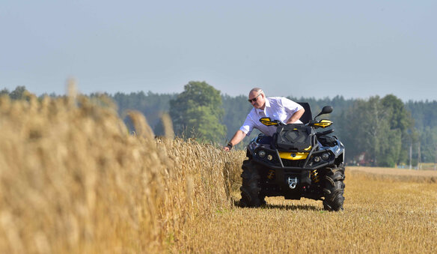
Черты национального характера белорусского народа, наследуемые из поколения в поколение
Блок 5.
Патриотизм, любовь к родной земле, ее природе
Патриотизм – это не просто разговоры о том, как мы любим Родину. Это ежедневная работа на ее благо, сохранение исторических и культурных традиций, защита интересов государства и жизни людей.
Президент Республики Беларусь А.Г. Лукашенко

Slide 10
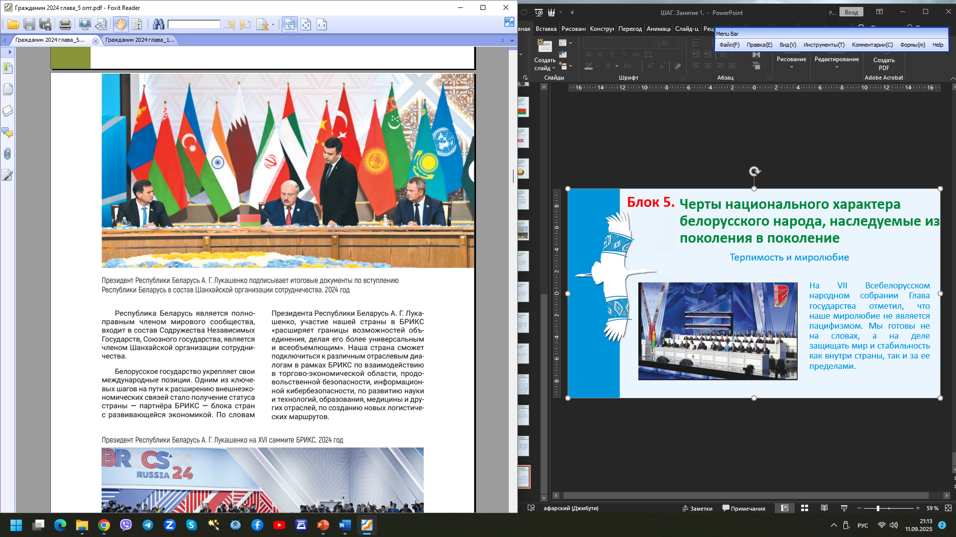
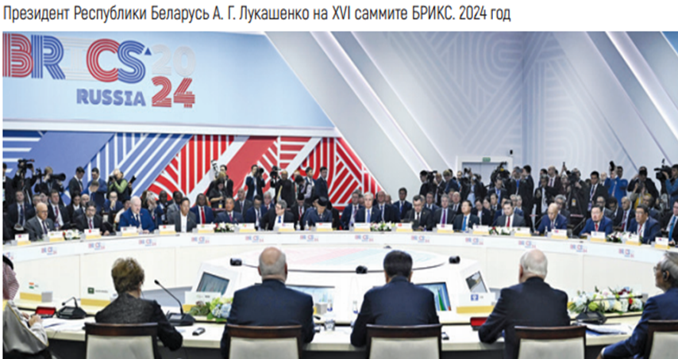
Черты национального характера белорусского народа, наследуемые из поколения в поколение
Терпимость и миролюбие
Республика Беларусь является полноправным членом мирового сообщества, входит в состав Содружества Независимых Государств, Союзного государства, является членом Шанхайской организации сотрудничества.
Республика Беларусь получила статус страны-партнера БРИКС – блока стран с развивающейся экономикой.

Slide 11
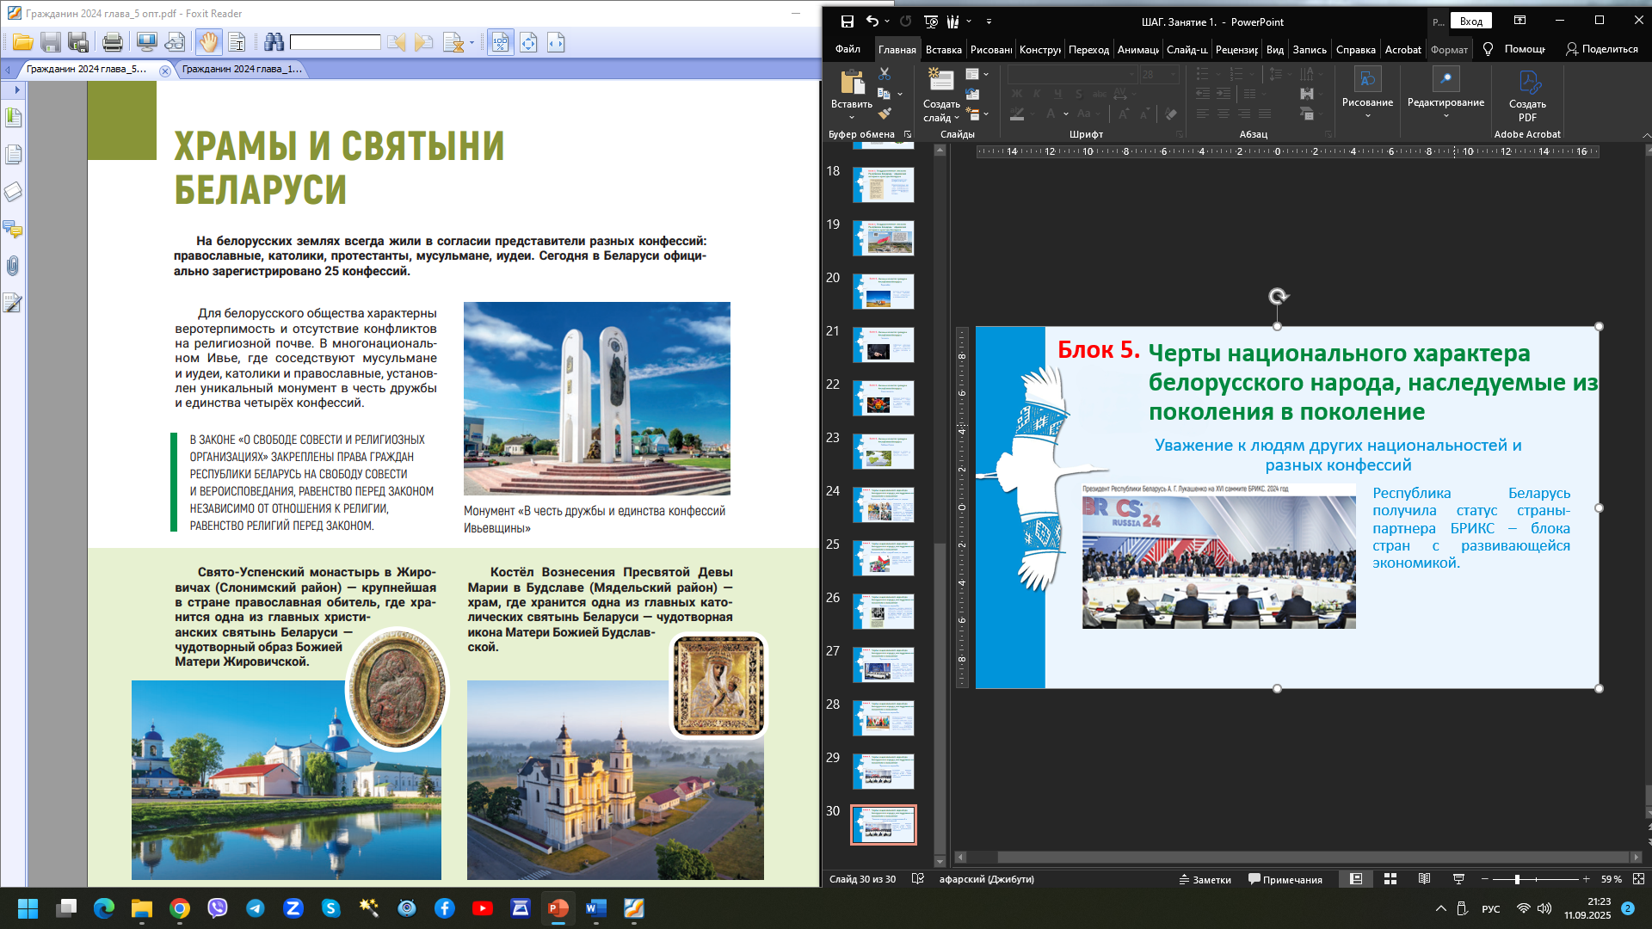
Черты национального характера белорусского народа, наследуемые из поколения в поколение
Уважение к людям других национальностей и разных конфессий
В Законе «О свободе совести и религиозных организациях» закреплены права граждан Республики Беларусь на свободу совести и вероисповедания, равенство перед законом независимо от отношения к религии, равенство религий перед законом.

Slide 12
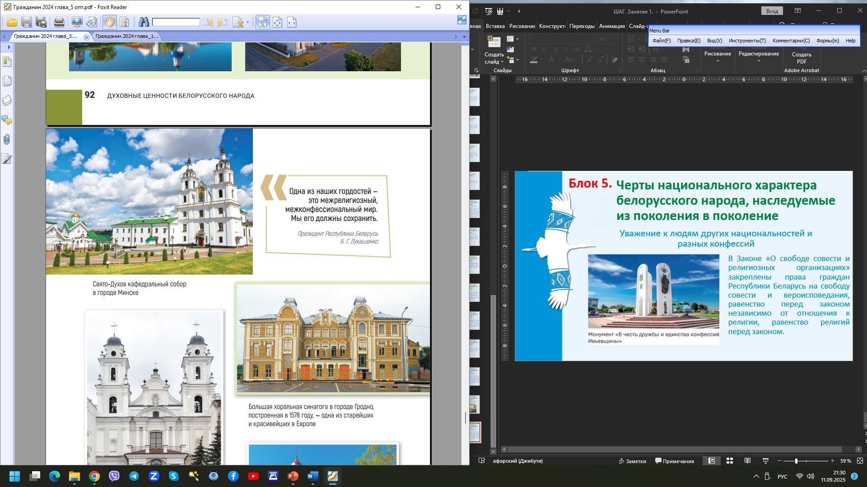
Черты национального характера белорусского народа, наследуемые из поколения в поколение
Уважение к людям других национальностей и разных конфессий
В Законе «О свободе совести и одна из наших гордостей – это межрелигиозный, межконфессиональный мир. Мы его должны сохранить.
Президент Республики Беларусь А.Г. Лукашенко

Slide 13
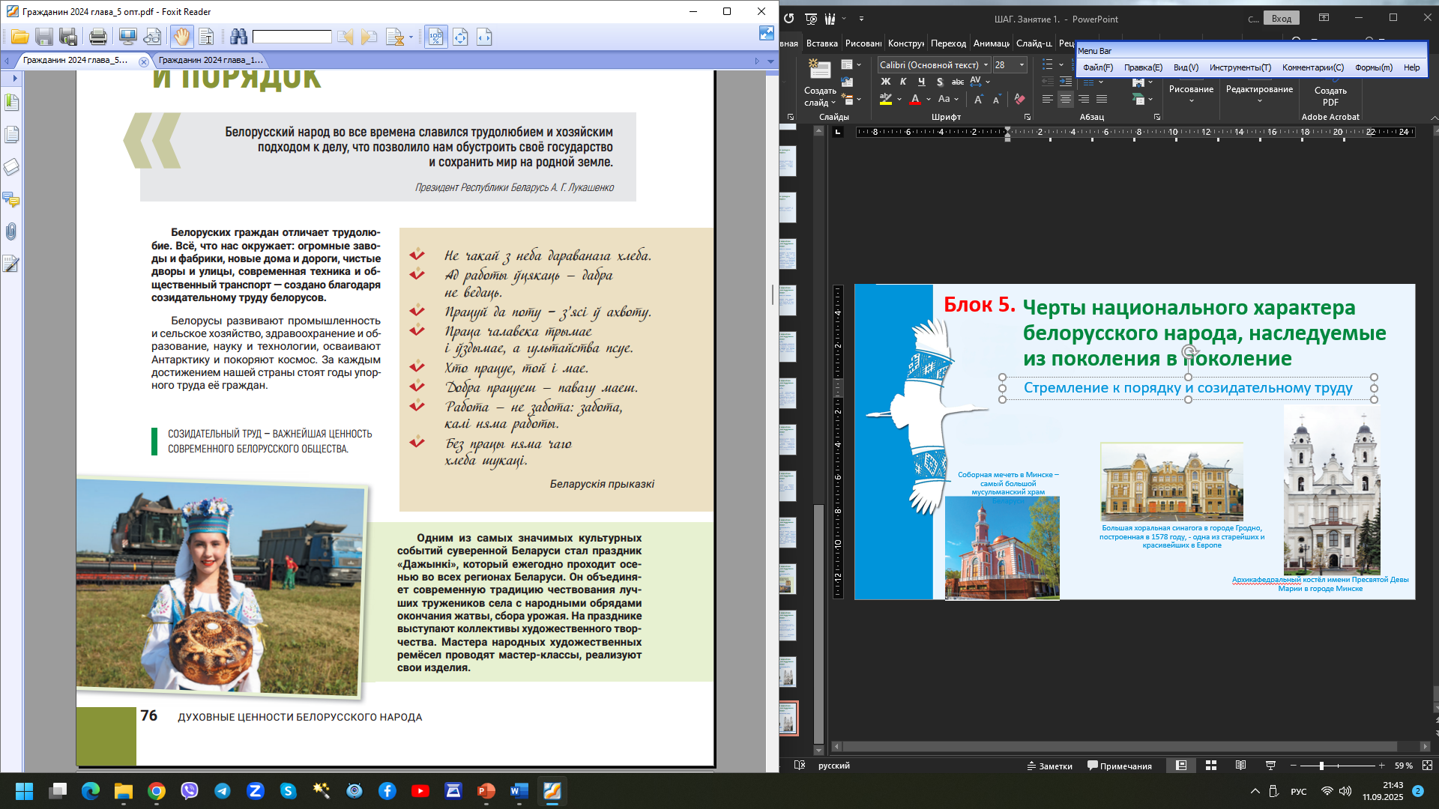
Черты национального характера белорусского народа, наследуемые из поколения в поколение
Стремление к порядку и созидательному труду
Одним из самых значимых культурных событий суверенной Беларуси стал праздник «Дажынкi», который ежегодно проходит осенью во всех регионах Беларуси. Он объединяет современную традицию чествования лучших тружеников села с народными обрядами окончания жатвы, сбора урожая.

Slide 14
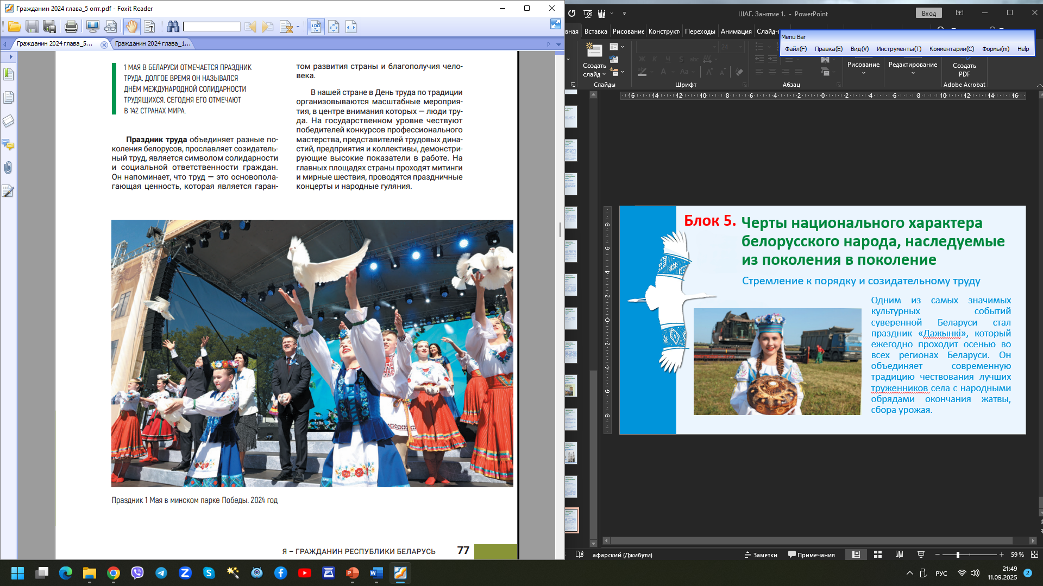
Черты национального характера белорусского народа, наследуемые из поколения в поколение
Стремление к порядку и созидательному труду
1 Мая в Беларуси отмечается праздник труда, долгое время он назывался Днем Международной солидарности трудящихся. Сегодня его отмечают в 142 странах мира.

Slide 15
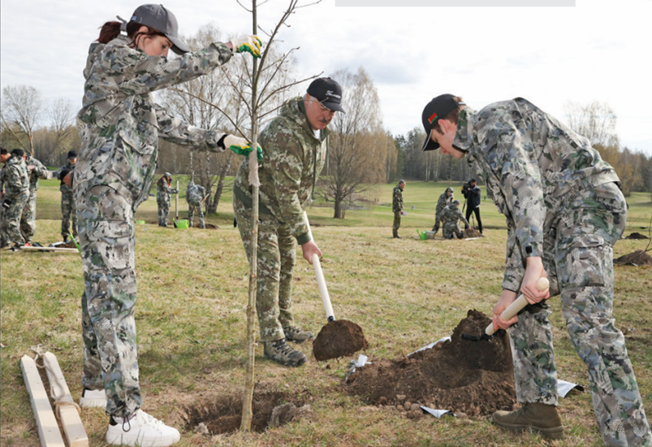
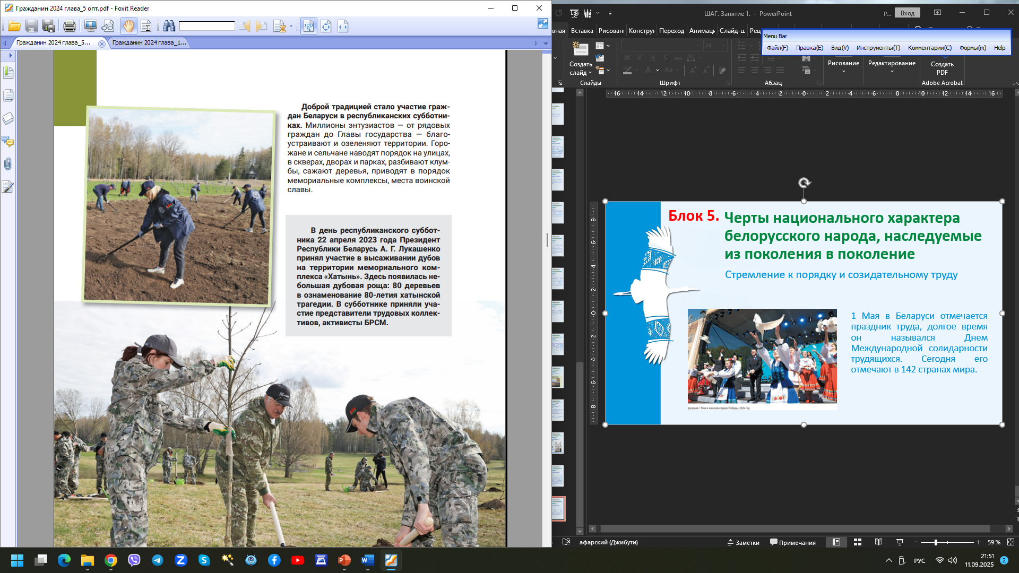
Черты национального характера белорусского народа, наследуемые из поколения в поколение
Стремление к порядку и созидательному труду
Доброй традицией стало участие граждан Беларуси в республиканских субботниках.

Slide 16
Анонс:
Быть достойным гражданином Республики Беларусь – чтить законы своего государства и брать на себя ответственность за будущую судьбу своей страны.
Октябрь 2025 г.

